Slide 1
5 шагов по благоустройству
Благоустройство оживленного пространства
Проект «Голубое ожерелье»
Notes:
Слайд № 1
Комфорт городской жизни определяется не только наличием магазинов, деловых центров или бесперебойной работой городских служб. Если в городе нет среды для интересного времяпрепровождения, он становится безликим, уменьшается ценность такого города для своих жителей (в первую очередь для молодежи). В нашем городе, по сравнению с другими территориями, немало делается для обучения и воспитания молодежи, обеспечения досуга людей старшего поколения. Тем не менее, полагаем необходимым развивать, модернизировать уже созданные объекты. Добавить прогулочные зоны, места для занятий физкультурой и т.п.
Изменить серую реальность - одна из приоритетных задач проекта модернизации моногородов. Проекты по развитию Моногородов и по Благоустройству городов отнесены Президентом РФ к приоритетным на ближайшие годы.
Программа «Пять шагов» предполагает проведение комплекса мероприятий в рамках улучшения благоустройства нашего города, таких, как общественные места отдыха, спортивные объекты, места общественного питания. Она позволит выделить направления и объекты, требующие первоочередного внимания, работа с которыми сыграет важную роль в повышении уровня жизни и качества городской среды. В Железногорске проведена работа по подготовке предложений в программу "Пять шагов". Рабочей группой произведен сбор предложений жителей ЗАТО Железногорск которые помогут сделать жизнь в Железногорске более комфортной, интересной и наполненной положительными эмоциями.
Сбор предложений осуществлялся разными способами:
- в ящики для сбора информации «5 шагов к благоустройству», расположенные на 1-х этажах ЖЭКов;
- через сайты МП ГЖКУ и МП КБУ;
- через Общественную приемную
- через СМИ: Канал 12, ГиГ, СГ-26, ДЕМОС ТВ
- посредством встреч с председателями советов МКД и руководителями учреждений культуры и образования ЗАТО
Иными словами, в процесс обсуждения было вовлечено максимальное количество неравнодушных горожан.
Все предложения были изучены, обобщены и систематизированы по ПЯТИ направлениям, наиболее интересным и социально значимым оказался проект «Голубое ожерелье»

Slide 2
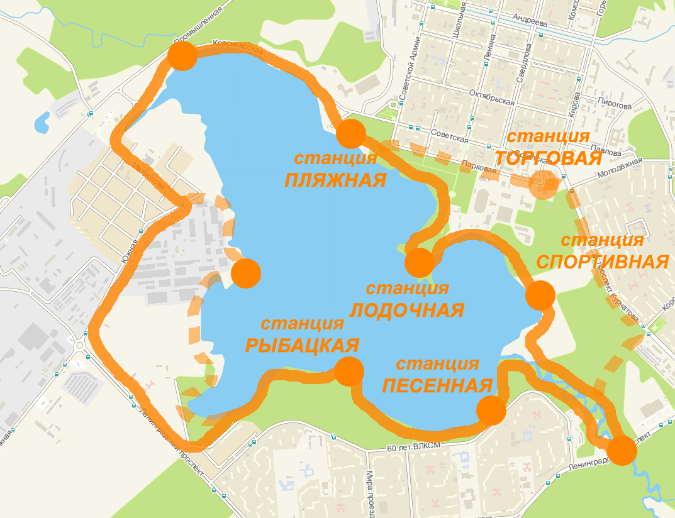
«Голубое ожерелье»
Notes:
Слайд № 2 . Благоустройство Оживленного пространства
Проект «Голубое ожерелье» - обрамление городской достопримечательности - озеро Голубое – пешеходным маршрутом. Создание прогулочной зоны, объединяющей все районы города с обустройством выходов к нему. Также предполагается возможность использования этой дорожки роллерами, велосипедистами, маломобильными группами населения. Актуальность проекта связана с тем, что проект дает возможность шаговой доступности жителям плотно заселенных районов к не урбанизированной зоне отдыха – городскому озеру. Частично реализованный проект оказался крайне востребованным, как в летнее так и в зимнее время. На дорожке постоянно можно встретить гуляющих мамочек с колясками, людей в возрасте, занимающихся скандинавской ходьбой, просто пешеходов. По интенсивности использования его построенной малой части уже сейчас ясно, что дорожка требует уширения и зонирования

Slide 3
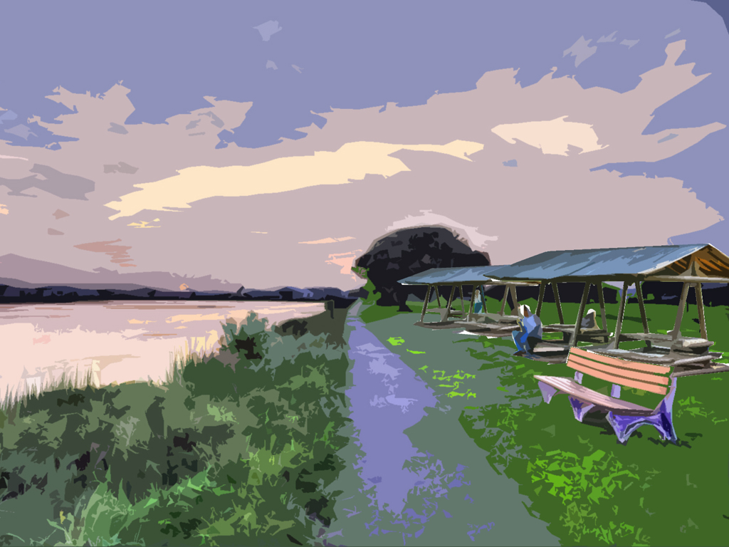
Notes:
.(Слайд № 3) На отдельных участках дорожки требуется обустройство смотровых площадок со скамейками, причалов, мини торговых точек и др, разделение потоков гуляющих людей и спортсменов. Кстати, дорожка будет актуальна и для большого спорта – на озере проводится этап кубка России по триатлону, а при соревнованиях по яхтенному спорту она будет великолепной смотровой площадкой.

Slide 4
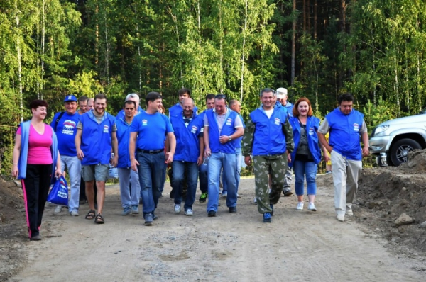
«Голубое ожерелье»
Notes:
Начало проекта, как уже отмечалось, было встречено жителями города крайне активно. Люди принимали участие в субботниках по очистке береговой линии. На протяжении уже более двух лет высказывают свои предложения по организации данной зоны, активно обсуждают проект в соц. сетях. Проект активно поддержан партией «Единая Россия»

